Slide 1
Lab 03
Combinational logic design with MUX & Decoder
휴먼지능정보공학과 202210829 김진석

Slide 2
목차
Lab 03-1-2. Design with MUX
1. 8-to-1 MUX with En
2. Example simulation result
Lab 03-2-1. Design a decoder
1. Design a 4-to-16 Decoder with Enable (with VHDL).
2. Verify the 4-to-16 Decoder with simulation.

Slide 3
목차
Lab 03-1-1. Design a MUX
1. Design a 8-to-1 MUX with Enable ( with VHDL)
2. Verify the 8-to-1 MUX with simulation
Lab 03-1-2. Design with MUX
Q : Consider the function F(A,B,C,D) = ∑m(0,2,3,8,10,11,12,14,15).
Design F with a 8-to-1 MUX.
1. Design a circuit that produce F, by using the MUX you just made in Lab 03-1-1.
2. Verify with simulation the circuit
3.Discuss the result

Slide 4
목차
Lab 03-2-2. Design with Decoder
Q : Consider the function F(A,B,C,D) = ∑m(0,2,3,8,10,11,12,14,15). Design F with a 4-to-16 Decoder.
1. Design a circuit that produce F, by using the Decoder you just made in Lab 03-2-1.
2. Verify with simulation the circuit
3. Discuss the result

Slide 5
Lab 03-1-1. Design with MUX

Slide 6
Lab 03-1-1. Design a MUX
1. Design a 8-to-1 MUX with Enable ( with VHDL)
LIBRARY ieee ;
USE ieee.std_logic_1164.all ;
ENTITY mux8to1 IS
PORT ( w: IN STD_LOGIC_VECTOR(7 downto 0) ;
s: IN STD_LOGIC_VECTOR(2 DOWNTO 0) ;
En : IN STD_LOGIC;
f: OUT STD_LOGIC ) ;
END mux8to1 ;
ARCHITECTURE Behavior OF mux8to1 IS
signal Ens : std_logic_vector(3 downto 0);
BEGIN
Ens <= En & s;
WITH Ens SELECT
f <= w(0) WHEN "1000",
w(1) WHEN "1001",
w(2) WHEN "1010",
w(3) when "1011",
w(4) WHEN "1100",
w(5) WHEN "1101",
w(6) WHEN "1110",
w(7) when "1111",
'0' when OTHERS;
END Behavior ;
주어진 코드는VHDL에서 8-to-1 멀티플렉서(mux)를 정의하는 코드. ENTITY “mux8to1”에는 3개의 입력 포트와 1개의 출력 포트가 있음.
입력포트 출력포트
w : 8비트 벡터 f : 단일 비트
s : 3비트 벡터
En : 단일 비트
ARCHITECTURE “Behavior” 동작 방식을 사용하여 mux의 기능을 정의함. 신호 "Ens"는 "En"과 "s"를 연결하는 4비트 벡터로 선언됨.
ARCHITECTURE "WITH-SELECT" 문은 "Ens" 값을 기준으로 8개의 입력 "w(i)" 중 하나를 출력 "f"에 할당함. "Ens"의 값이 "1000"이면 "f"는 "w(0)"의 값을 가져옴. "Ens"의 값이 "1001"이면 "f"는 "w(1)"의 값을 가져오는 식임. "Ens"에 다른 값이 있으면 "f"에 논리 0이 할당됨.
따라서 이 코드는 8개의 입력("w") 중 하나를 출력("f")으로 선택하기 위해 선택 입력("En")과 3개의 주소 입력("s")이 있는 8-to-1 mux로 구현함.

Slide 7
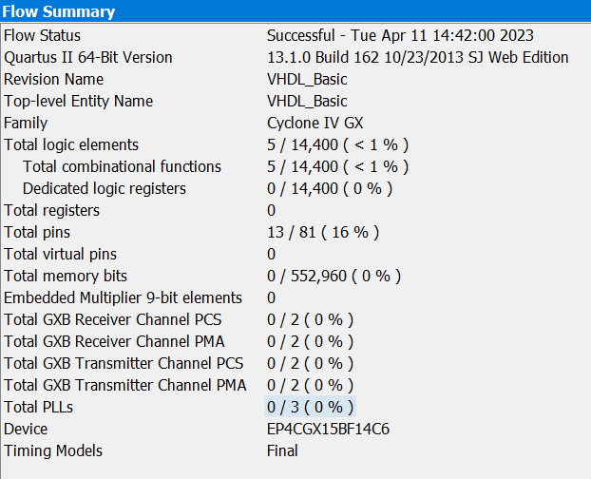
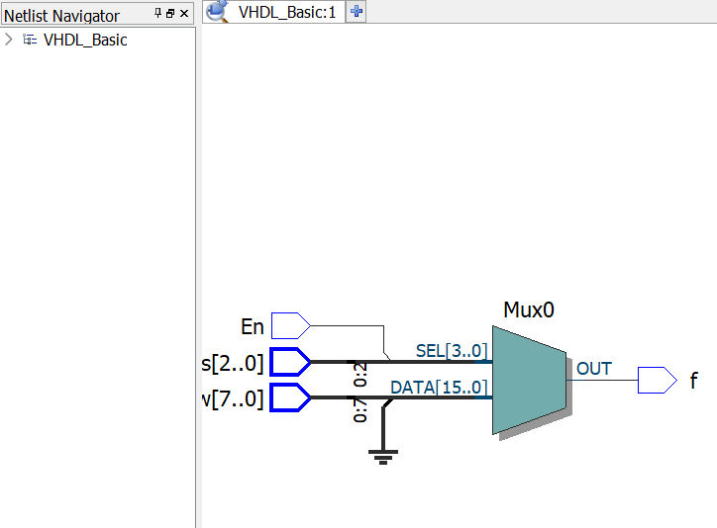
Lab 03-1-1. Design a MUX
2. Verify the 8-to-1 MUX with simulation(compilation, RTL_Viewer)
compilation
RTL_Viewer
앞 장의 8-to-1 MUX with Enable ( with VHDL)를 compilation과 RTL_Viewer를 진행한 모습.

Slide 8
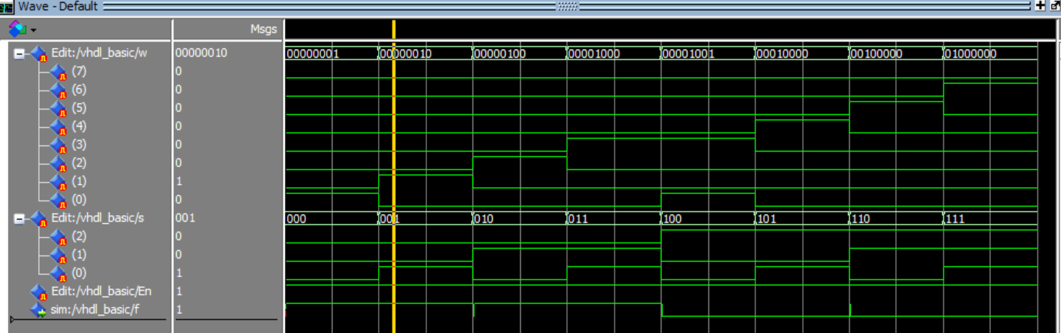
Lab 03-1-1. Design a MUX
2. Verify the 8-to-1 MUX with simulation(compilation, RTL_Viewer)
빨간 영역은 결과가 “1”이 나오고 파란 영역은 결과가 “0”이 나오는 영역임. 8-to-1 MUX에 대한 설명을 하기 위해 일부로 두 영역으로 나누어 시뮬레이션 하였음.
먼저 빨간 영역은 기본적으로 En 의 값이 “1”이고, w(2)의 값과 s(010)의 값이 동일 하다. 따라서 결과 f 가 “1”이 출력된다.(2000 ~ 3000 범위, 단위 : ns)
하지만 파란 영역은 En의 값은 “1” 이지만, w(7)의 값과 s(111)의 값이 동일하지 않다. 따라서 결과 f 가 “0”이 출력된다.(7000 ~ 8000 범위, 단위 : ns)
따라서, 위 시뮬레이션 결과로 En의 값이 1이면서 w의 값과 s의 값이 동일해야만 결과 f가 “1”로 출력되는 성질을 알수 있었다.

Slide 9
Lab 03-1-2. Design with MUX

Slide 10
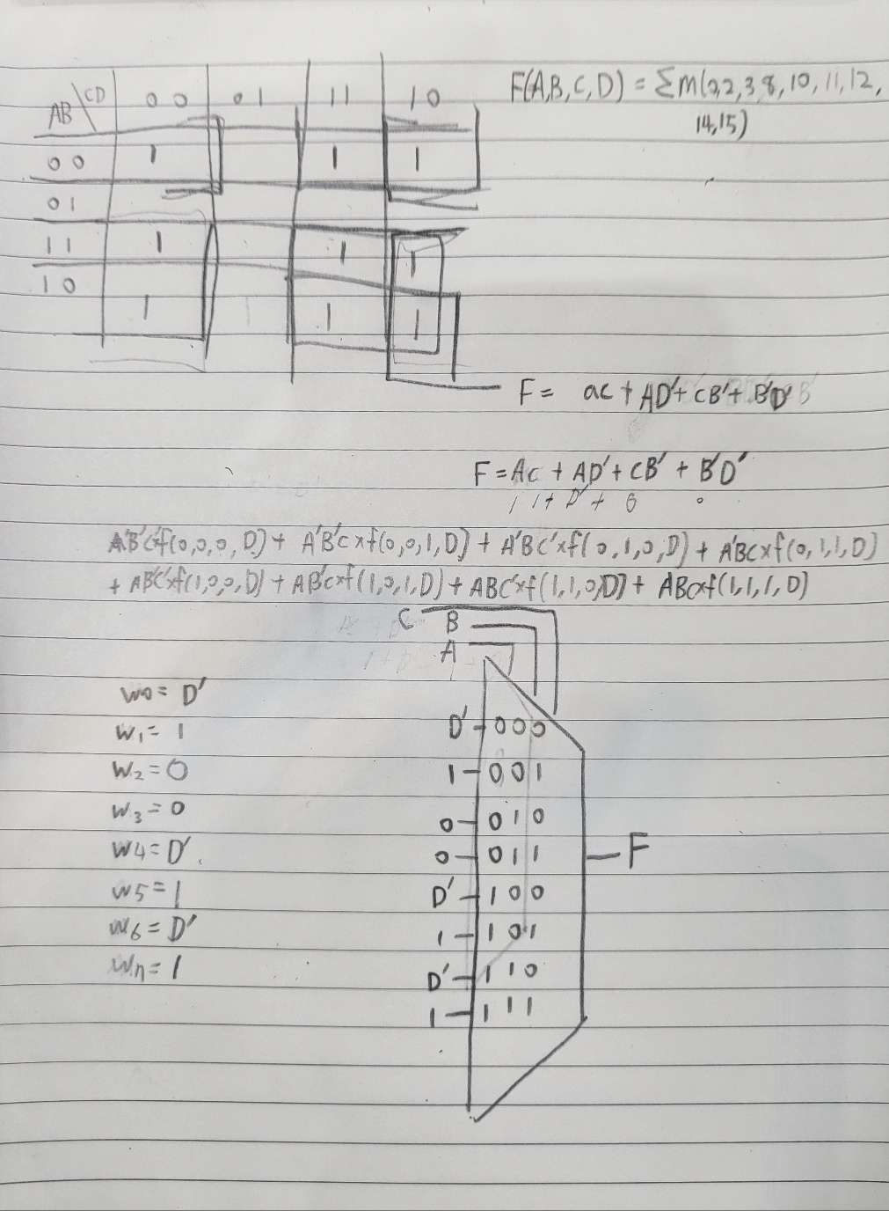
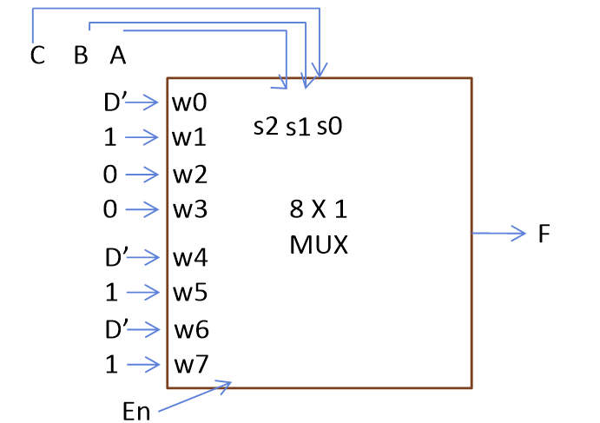
Lab 03-1-2. Design with MUX
Q:Consider the function F(A,B,C,D) = ∑m(0,2,3,8,10,11,12,14,15).
Design F with a 8-to-1 MUX.
 | ABC | 000 | 001 | 010 | 011 | 100 | 101 | 110 | 111
 |  | w0 | w1 | w2 | w3 | w4 | w5 | w6 | w7
D=0 | D’ | 0 | 2 | 4 | 6 | 8 | 10 | 12 | 14
D=1 | D | 1 | 3 | 5 | 7 | 9 | 11 | 13 | 15
 |  | D’ | 1 | 0 | 0 | D’ | 1 | D’ | 1
도식화
손으로 푼 결과를 도식화하여 정리하였음.

Slide 11
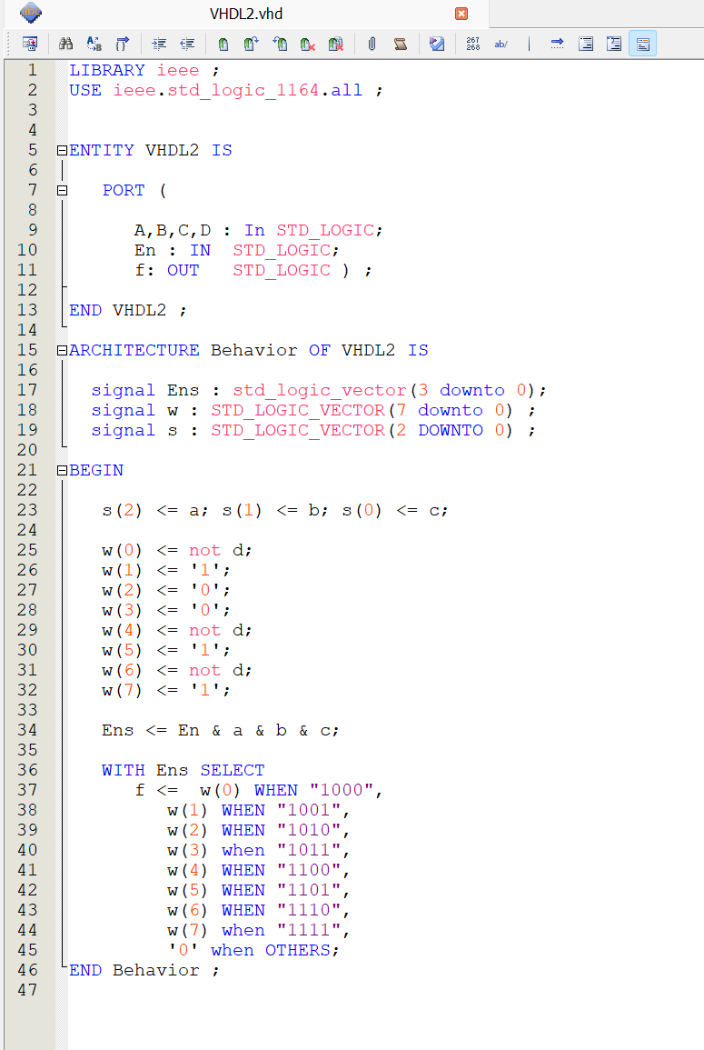
Lab 03-1-2. Design with MUX
1. Design a circuit that produce F, by using the MUX you just made in Lab 03-1-1.
Lab 03-1-1 코드에서는 3개의 입력신호 A, B, C를 3비트의 s 신호로 연결함. 이때, s(2), s(1), s(0)은 각각 A, B, C를 나타냄.
3개의 입력을 ABC 를 SELECT로 두고 결과값을 D에 대하여정리함.
그리고, 8개의 입력신호 중 하나를 선택하기 위해서 8개의 w 신호를 구현합니다. w(0)~w(7)은 각각 8개의 입력 중 하나를 선택하는 논리적인 값으로 구성됨.
이때,
w(0), w(4), w(6) = not d
w(1), w(5), w(7) = '1’
w(2), w(3) = '0' 으로 설정
그리고, 4개의 입력신호(A, B, C, En)를 조합하여 4비트의 Ens 신호를 구현합니다. Ens 신호는 En & A & B & C로 구성됨.
마지막으로, WITH 문을 사용하여 선택신호인 Ens 신호를 입력으로 받아서 8개의 입력 중 하나를 선택하는 w 신호 중 하나를 출력신호인 f로 보내게 됩니다.
즉, Ens 신호가 "1000"이면 w(0)을, "1001"이면 w(1)을, "1010"이면 w(2)를, "1011"이면 w(3)을, "1100"이면 w(4)를, "1101"이면 w(5)를, "1110"이면 w(6)을, "1111"이면 w(7)을 선택하여 출력으로 보내게 됨.

Slide 12
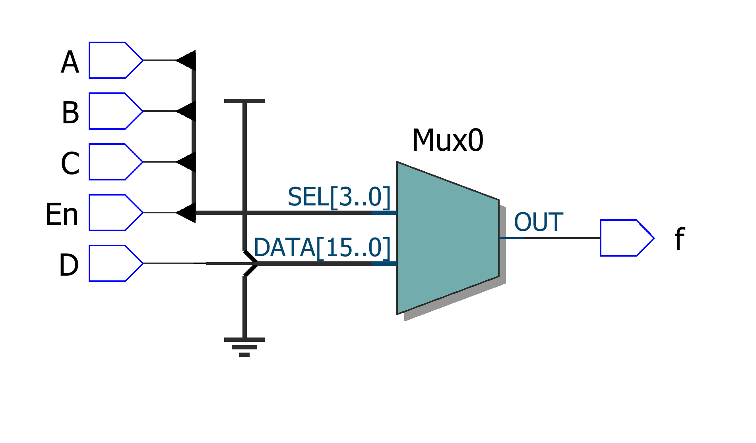
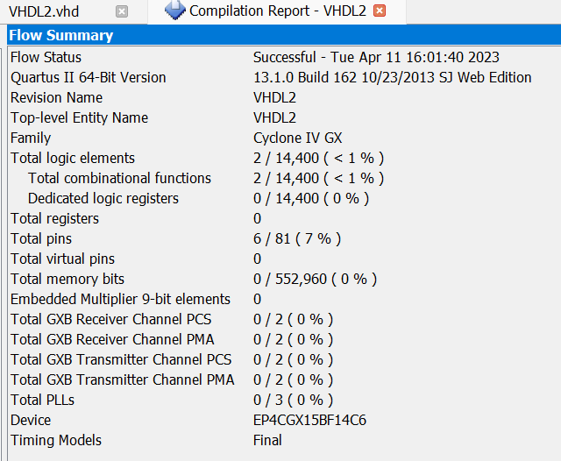
Lab 03-1-2. Design with MUX
1. Design a circuit that produce F, by using the MUX you just made in Lab 03-1-1.(compilation, RTL_Viewer)
RTL_Viewer
compilation
앞 장의 8-to-1 MUX with Enable ( with VHDL)를 compilation과 TL_Viewer를 진행한 모습.

Slide 13
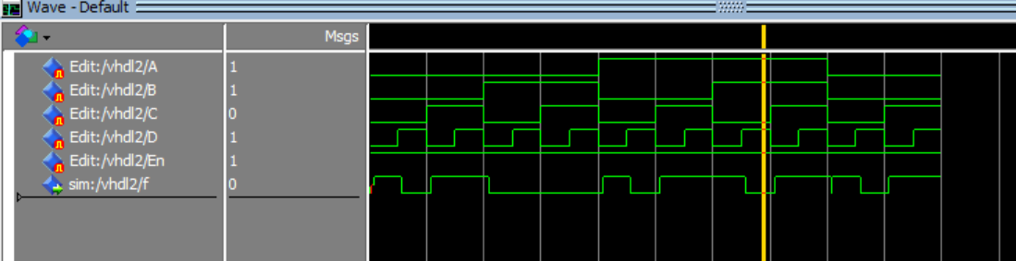
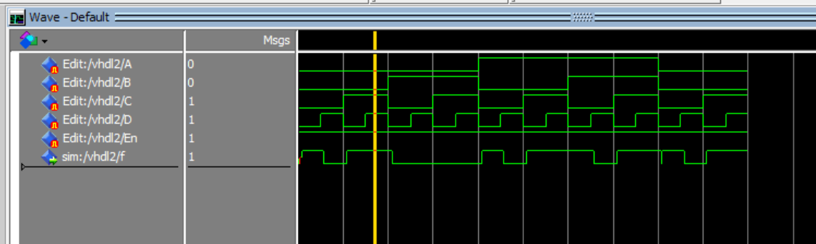
Lab 03-1-2. Design with MUX
2. Verify with simulation the circuit
2-1. 시뮬레이션 결과와 진리표의 결과에 따르면,En의 값이 “1”일때, A = 1, B = 1, C = 0, D = 1이면 결과 F는 “0”이 나온다는 것을 알 수 있다.
2-2. 시뮬레이션 결과와 진리표의 결과에 따르면,En의 값이 “1”일때, A = 0, B = 0, C = 1, D = 1이면 결과 F는 “1”이 나온다는 것을 알 수 있다.

Slide 14
Lab 03-1-2. Design with MUX
3. Discuss the result
F(A,B,C,D) = ∑m(0,2,3,8,10,11,12,14,15).
Design F with a 8-to-1 MUX.
부분을 공부하다가 8-to-1 MUX 와 2-to-4 decoder의 존재에 대해 알게 되었다.
내가 VHDL 언어로 구현한 8-to-1 MUX가 알고보니 2-to-4 decoder로 구현한 회로라는 사실을 알게되었다.
3비트 2-to-4 decoder는 2개의 입력과 4개의 출력을 갖는 디지털 논리회로임. 따라서, 8개의 입력과 1개의 출력을 갖는 8-to-1 MUX로도 표현이 가능하다는 것을 알게되었다.
8-to-1 MUX는 8개의 입력 중 하나를 선택하여 출력으로 내보내는 디지털 논리회로로, 3개의 선택신호와 8개의 데이터 입력으로 구성됩니다. 이 때, 3개의 선택신호는 3비트 입력(A, B, C)과 En 신호를 조합하여 생성되는 Ens 신호와 같다.
따라서, 3비트 2-대-4 디코더를 8-to-1 MUX로 표현하면 2개의 입력(A, B, C, D)을 8개의 입력으로 확장할 수 있고, 4개의 출력을 1개의 출력으로 축소할 수 있습니다. 이는 회로를 간략하게 구현할 수 있고, 논리적인 복잡도를 줄여줄 수 있다는 사실을 알게되었다.

Slide 15
Lab 03-1-2. Design with MUX
3. Discuss the result
이번 시뮬레이션을 진행할때 가장 핵심은 항상 변수에 값을 편집하고 나서 무조건 restart를 누르고 다시 run-all을 해야한다는 사실을 알게되었다. 그 부분을 간과하고 시뮬레이션을 진행하니깐 결과 f의 값이 계속 다른 입력에 비해 6배씩 늘어나 정확한 시뮬레이션을 할 수 없었다. 이 과정을 알기위해 시간을 너무 많이 투자한거 같아 슬프지만 이제야 알게되어 다행이다.
그리고 입력 신호인 S와 W의 관계에 대해 더 자세히 알게되었다. 그 관계는 S가 011이면 W 00001000 8자리로 나타낼 수 있다고 알게되었다. 그래서 정확한 시뮬레이션을 하기위해서는 enable이 항상 1이고 다른 논리 회로의 S와 W의 값이 일치 해야만 f의 결과가 정상적으로 출력됨을 알았고, 입력이 4개일 때 D에 대한 결과를 출력하는 풀이 또한 알게되었다.
이번 과제는 생각보다 배운거에 비해 어려운 과제 였지만, 과제를 해결하면서 공부하는 과정으로 MUX의 개념을 더 상기시키고, 수업에서 배우지 못한 정보를 얻을 수 있었던 계기가 되었고, 이러한 공부법이 나에게 더 잘 맞는다고 생각하게되었다.

Slide 16
Lab 03-2-1. Design with Decoder

Slide 17
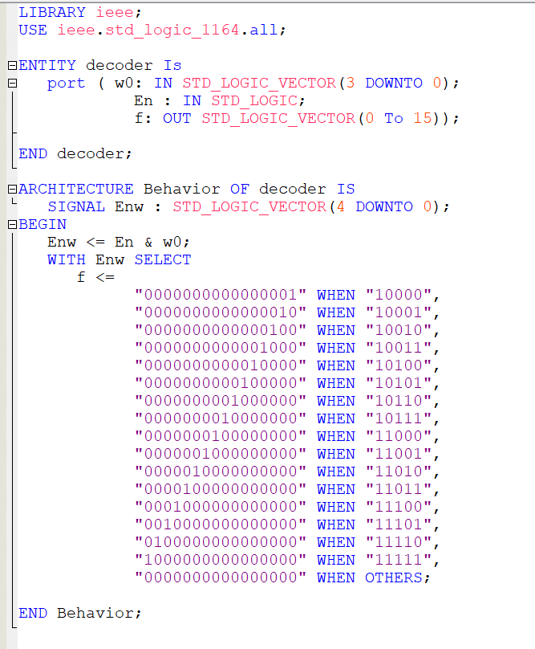
Lab 03-2-1. Design a decoder
1. Design a 4-to-16 Decoder with Enable (with VHDL).
VHDL 코드는 4-to-16 디코더를 구현하는 코드이다. ENTITY 선언에는 STD_LOGIC_VECTOR 유형인 w0의 4개 입력 포트와 STD_LOGIC 유형인 입력 포트 En 1개가 포함됨. ENTITY에는 STD_LOGIC_VECTOR 유형이고 크기가 0~15인 하나의 출력 포트 f도 포함됨.
ARCHITECTURE에서 크기가 4에서 0까지인 STD_LOGIC_VECTOR 유형의 Enw 신호가 선언됨.
이 신호는 En 입력 포트를 4개의 입력 포트 w0과 연결함.
그런 다음 WITH-SELECT 구문을 사용하여 Enw의 입력 조합을 f의 해당 출력 값에 매핑함. 16개의 가능한 입력 조합이 있으며 각 조합은 특정 16비트 출력 값에 매핑됨. 출력 값은 입력 조합이 WITH-SELECT 구문에 지정된 사례 중 하나와 일치할 때 f에 할당됨.
입력 조합이 지정된 경우와 일치하지 않는 경우 f에 대한 기본 할당은 16bit0(모두 0)됨.
전반적으로 디코더는 4개의 입력 신호를 수신하고 입력 조합에 따라 16개의 가능한 값 중 하나를 가진 단일 출력 신호를 생성함.

Slide 18
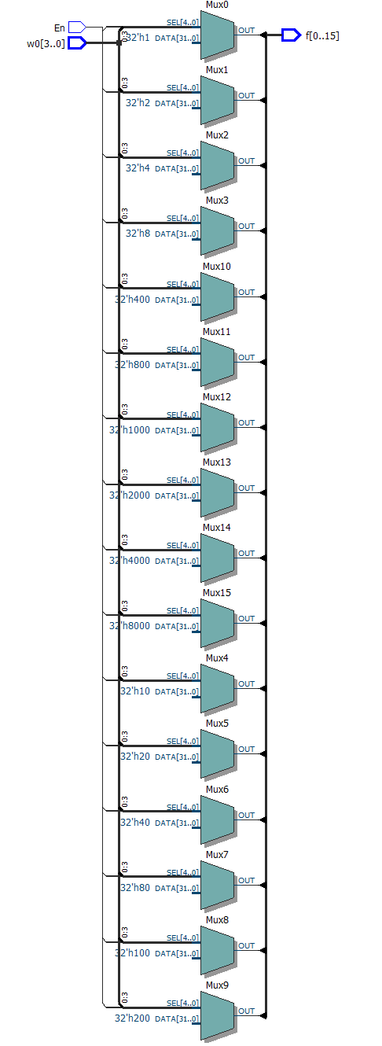
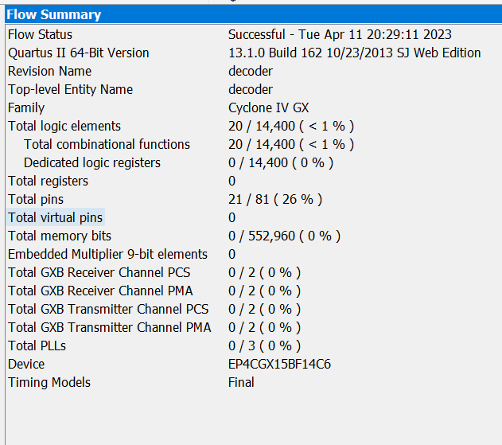
Lab 03-2-1. Design a decoder
1. Design a 4-to-16 Decoder with Enable (with VHDL).
RTL_Viewer
compilation

Slide 19
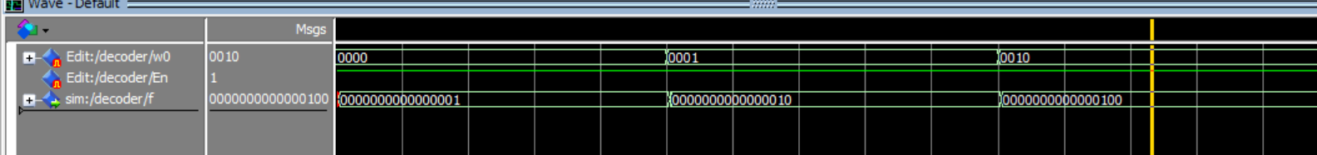
Lab 03-2-1. Design a decoder
2. Verify the 4-to-16 Decoder with simulation.
앞에 코드에서 설정한 값으로 맵핑이 된것을 확인할 수 있다. En =1 일때 다른 값이 모두 0이면 결과는 00000000000001이 나오는 걸 확인할 수 있다.
다른 값인 0001도 똑같이 En = 1일때 w0 값이 0001이면 f또한 0000000000000010으로 확인 할 수 있다.

Slide 20
Lab 03-2-2. Design with Decoder

Slide 21
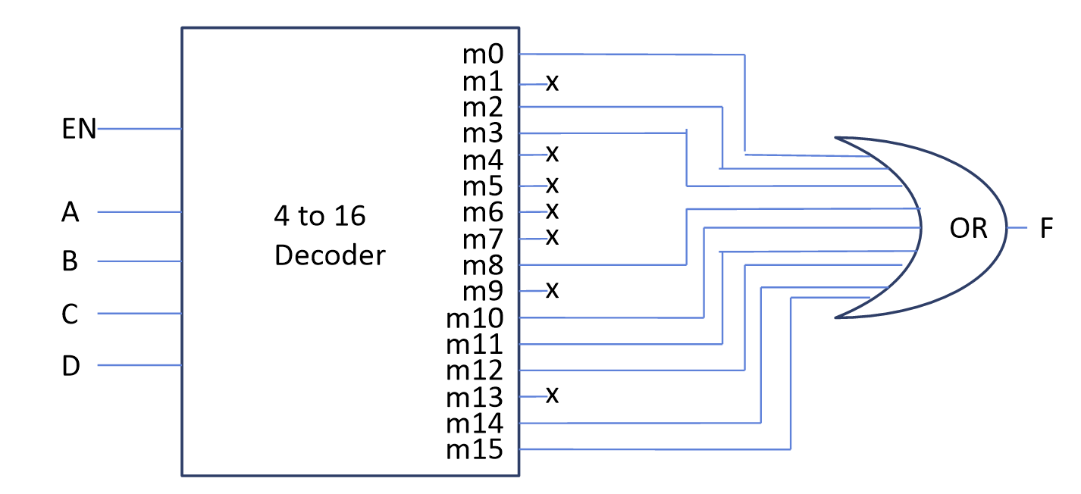
Lab 03-2-2. Design with Decoder
Q : Consider the function F(A,B,C,D)=∑m(0,2,3,8,10,11,12,14,15). Design F with a 4-to-16 Decoder.
A | 0 | 0 | 0 | 0 | 0 | 0 | 0 | 0 | 1 | 1 | 1 | 1 | 1 | 1 | 1 | 1
B | 0 | 0 | 0 | 0 | 1 | 1 | 1 | 1 | 0 | 0 | 0 | 0 | 1 | 1 | 1 | 1
C | 0 | 0 | 1 | 1 | 0 | 0 | 1 | 1 | 0 | 0 | 1 | 1 | 0 | 0 | 1 | 1
D | 0 | 1 | 0 | 1 | 0 | 1 | 0 | 1 | 0 | 1 | 0 | 1 | 0 | 1 | 0 | 1
F | 1 | 0 | 1 | 1 | 0 | 0 | 0 | 0 | 1 | 0 | 1 | 1 | 1 | 0 | 1 | 1
진리표
도식화

Slide 22
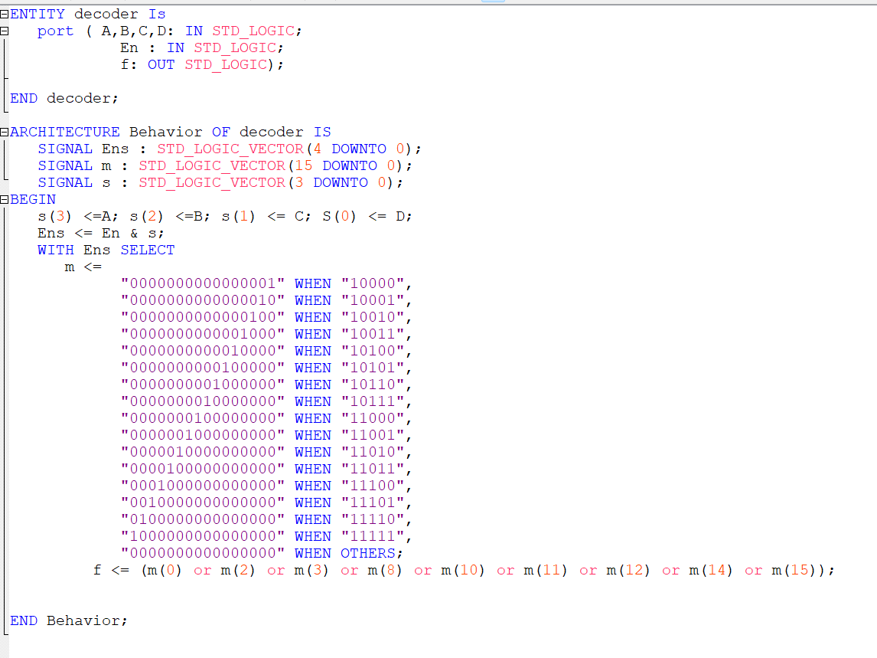
Lab 03-2-2. Design with Decoder
1. Design a circuit that produce F, by using the Decoder you just made in Lab 03-2-1.
이 코드는 활성화 신호로 4-to-16 디코더를 구현함. 디코더는 n비트 입력을 받아 2^n 출력 라인을 생성하는 디지털 회로이다. 이 코드의 경우 디코더에는 4개의 입력 포트 A, B, C, D와 1개의 활성화 포트 En이다. 디코더의 출력은 단일 비트 f임.
아키텍처 내에서 여러 신호 선언
Ens: 인에이블 신호 En과 입력 신호 s를 연결하는 5비트 벡터.
s: 입력 포트 A, B, C, D의 값을 저장하는 4비트 벡터.
m: 디코더의 출력을 저장하는 16비트 벡터.
아키텍처에는 입력 신호 Ens의 값을 기반으로 출력 신호 m에 값을 할당하는 WITH SELECT 문도 포함됩니다. 이 문은 입력 신호를 0에서 15까지의 이진수 값으로 효과적으로 디코딩하고 m의 해당 비트를 1로 설정합니다. 예를 들어 Ens가 "10011"(십진수로 19에 대한 이진수)이면 출력 신호 m은 " 000000100000000", 9번째 비트(0부터 계산)가 1로 설정됨.
마지막으로, 출력 신호 f는 출력 신호 m의 선택된 비트의 논리합으로 계산됨. 선택된 비트는 이진 값 0, 2, 3, 8, 10, 11, 12, 14,15에 해당됨.

Slide 23
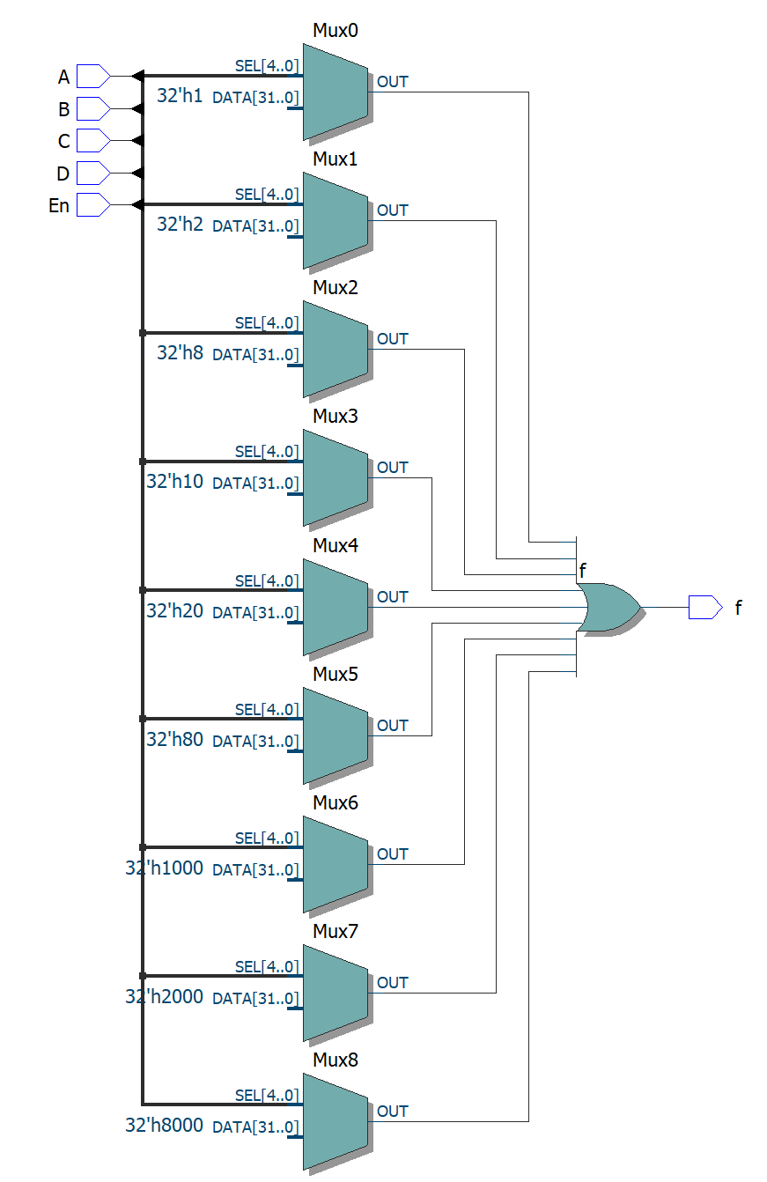
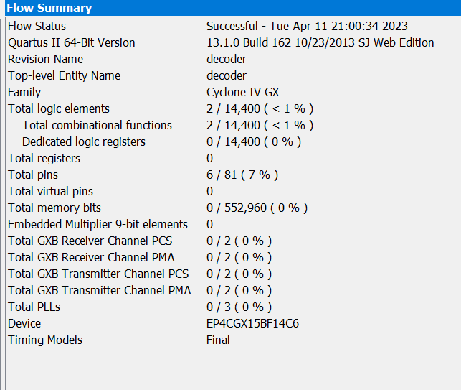
Lab 03-2-2. Design with Decoder
1. Design a circuit that produce F, by using the Decoder you just made in Lab 03-2-1.
compilation
RTL_Viewer

Slide 24
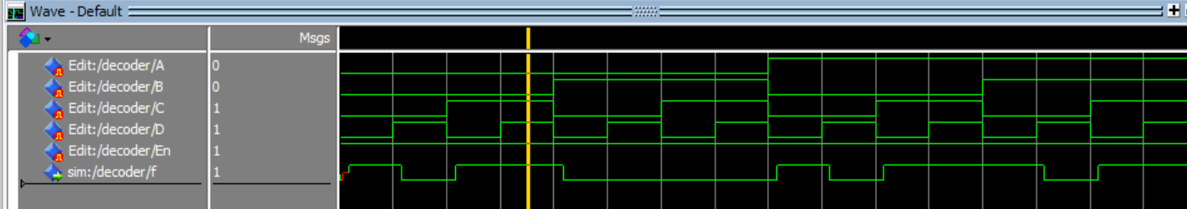
Lab 03-2-2. Design with Decoder
2. Verify with simulation the circuit
앞 코드에서 설정한 값으로 맵핑한 후, 각 출력마다 800, 400, 200,100, 구간으로 신호를 만들어 놓음. 그리고 En의 값이 “1”일때만 결과가 정상적으로 출력되므로, En의 값을 “1”로 설정한다. 그리고 문제에서 정의해 놓은 결과 값인 s(0), s(2), s(3)등등에 시뮬레이션을 해보면 정상적으로 “1”이 출력되는 걸 볼 수 있다.

Slide 25
Lab 03-2-2. Design with Decoder.
3.Discuss the result
하나의 같은 decoder을 만드는데 있어 다양한 코드가 나올 수 있다는 점을 다시한번 알게되었다. 그 중 시각화하였을 보기 좋은 decoder가 좋은것인지 아니면, 같은 성능을 내놓으면서 보기에는 불편하지만 적은 코드로 구현하는 것이 좋은 코드인지 어떤 코드가 좋은 코드인지에 대해고민하게 되었다. 나는 상황에 따라 다르겠지만 다른 사람에게 설명할때는 사용자 친화적인 코딩을 하고 그 외에는 시간 복잡도와 공간 복잡도를 생각하며 최대한 최소화한 코드로 구현하는 것에 집중해야겠다고 생각하게되었다.
이번 과제는 처음했던 과제보다는 쉽게 느꼈졌다. 처음에 많이 헷갈리면서 공부했던게 도움이 많이 되었던거 같다. 또 모르는 부분이 나왔을때도 당황하지 않고 공부하는 법을 알게되었다.

